Slide 1
Samanlikne bokmål og nynorsk
Vi ser på eit utdrag frå «Årets tider» av Arild Nyquist

Slide 2
Årets tider av Arild Nyquist
Les diktet her.
Finn du desse orda: høst, lauvet, trærne og maler i diktet?
Kva heiter dei på nynorsk? Du kan leite i ordbøker om det trengst.

Slide 3
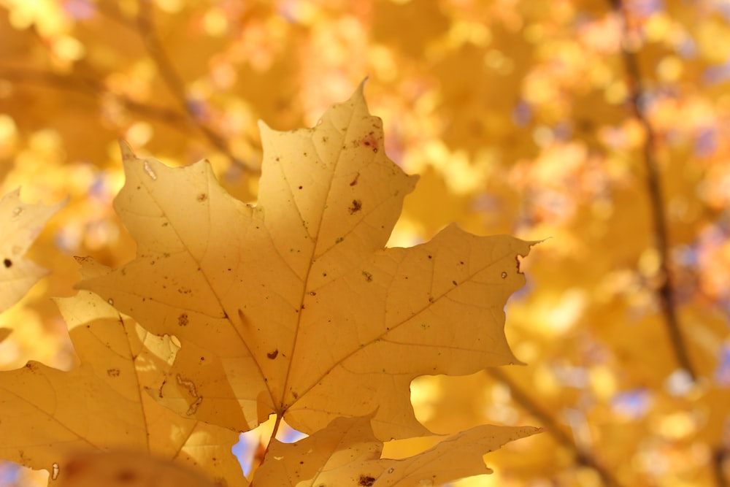
Samskriving – to elevar i lag
Greier de å omsetje diktet til Arild Nyquist til nynorsk?
Samanlikn dei ulike omsetjingane. Hadde alle valt den same omsetjinga?
Er det forskjell på kva kjensler ein får når ein les på nynorsk eller bokmål?

